Slide 1
SISTEMA SCHELETRICO

Slide 2
Nell’ ambito del sistema scheletrico si distinguono :
SCHELETRO ASSILE, comprendente le strutture ossee delle regioni CEFALICA, CERVICALE, TORACICA, ADDOMINO-PELVICA
SCHELETRO APPENDICOLARE, comprendente le strutture ossee degli ARTI SUPERIORI ed INFERIORI

Slide 3
OSSA TIPI MORFOLOGICI

Slide 4
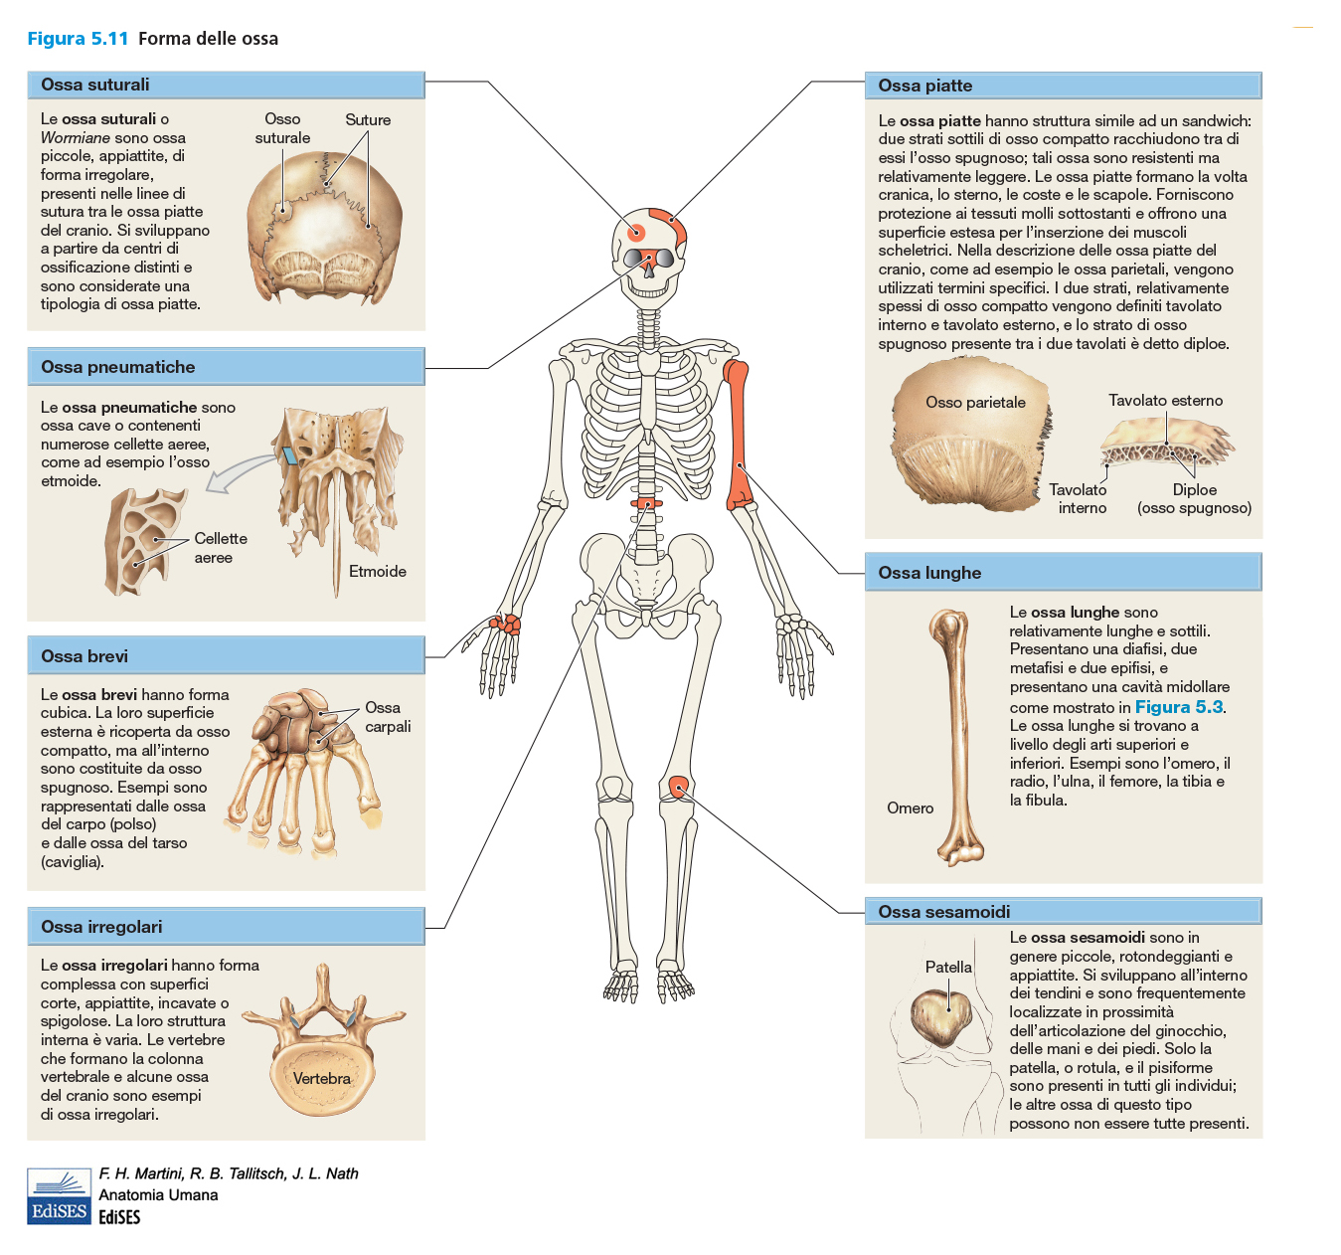

Slide 5
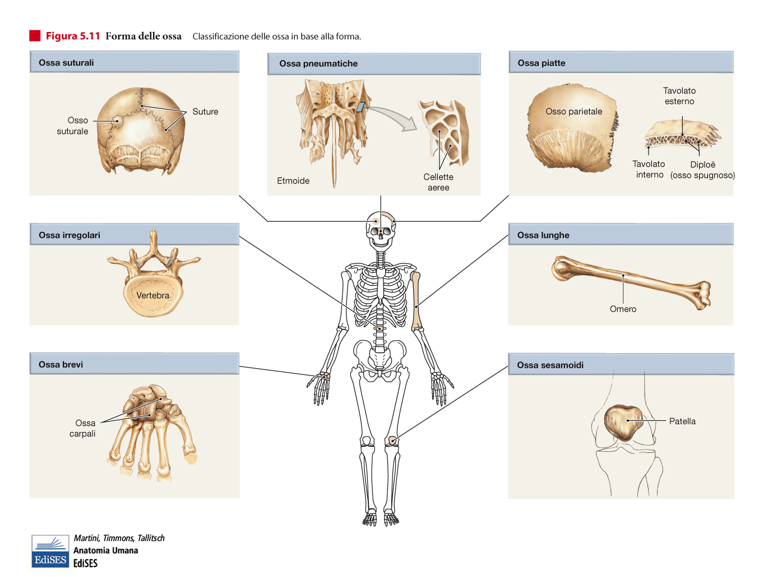

Slide 6
CLASSIFICAZIONE MORFOLOGICA delle OSSA
OSSA LUNGHE: caratterizzate dalla presenza di due estremità dette EPIFISI (prossimale e distale negli arti), che sono tra loro unite da una DIAFISI, contenente una CAVITA’ MIDOLLARE. Se è intuitivo classificare come «lunghe» ossa di «una certa dimensione apprezzabile» (òmero, femore, ulna, radio, tibia , fibula), meno intuitivo classificare come ossa lunghe le FALANGI delle dita, per il fatto che anch’esse presentano 2 Epifisi ed una Diafisi con relativa Cavità Midollare

Slide 8
CLASSIFICAZIONE MORFOLOGICA delle OSSA
OSSA BREVI: di forma genericamente POLIEDRICA, tipiche del CARPO (Polso) e del TARSO (Caviglia)
OSSA PIATTE: caratterizzate da DUE FORMAZIONI di OSSO COMPATTO (TAVOLATI) che racchiudono un DIPLOE di OSSO SPUGNOSO. Oltre a diverse componenti della VOLTA del NEUROCRANIO, si possono ricordare, come ossa esclusivamente piatte, le COSTE e la CLAVICOLA, come pure lo STERNO.

Slide 9
CLASSIFICAZIONE MORFOLOGICA delle OSSA
OSSA IRREGOLARI: di forma NON riconducibile alle precedenti. Vengono descritte come formate da una struttura volumetricamente prevalente (CORPO) dal quale si dipartono PROLUNGAMENTI nelle varie direzioni spaziali. Tipico esempio ne è la VERTEBRA, ma pure vi appartengono gran parte delle OSSA del CRANIO (sebbene molte di esse presentino una cospicua componente di osso piatto).

Slide 10
CLASSIFICAZIONE MORFOLOGICA delle OSSA
OSSA SESAMOIDI: così definite le ossa (di solito ascrivibili alle ossa brevi) che sono inserite nell’ ambito di strutture fibrose (tendini e/o aponeurosi e/o legamenti). Tipico esempio la PATELLA o ROTULA nel ginocchio.

Slide 11
CLASSIFICAZIONE MORFOLOGICA delle OSSA
OSSA PNEUMATICHE: si ritrovano nel cranio e sono caratterizzate dalla presenza di CAVITA’ AEREE nel loro interno. Citiamo il FRONTALE, MASCELLARE, ETMOIDE, SFENOIDE (coinvolti nei SENI PARANASALI), nonché il TEMPORALE (CAVITA’ o CASSA TIMPANICA e CELLETTE MASTOIDEE).
L’aria vi giunge o dalle Cavità Nasali o dalla Faringe (Rinofaringe)

Slide 12
RAPPORTI FRA SEGMENTI SCHELETRICI: ARTICOLAZIONI [1]
Articolazioni per CONTINUITA’: capi articolari molto vicini, impropriamente «fisse» :
- SINARTROSI:
* SUTURE
* SINFISI
* SINCONDROSI e SINOSTOSI
Articolazioni per CONTIGUITA’ (o SINOVIALI, impropriamente «mobili»): esiste uno spazio macroscopicamente visibile fra i capi articolari
- DIARTROSI
- AMFIARTROSI (impropriamente «semimobili»)
Notes:
12

Slide 13
RAPPORTI FRA SEGMENTI SCHELETRICI: ARTICOLAZIONI [2]
DIARTROSI suddivise in:
- ENARTROSI o SFERARTROSI
- CONDILOARTROSI o ELLISSARTROSI
- GINGLIMI:
* ANGOLARI o TROCLEOARTROSI
* LATERALI o TROCOIDI
- ARTICOLAZIONI A SELLA
- ARTRODIE
Notes:
13

Slide 14
CARATTERI MORFOLOGICI GENERALI delle ARTICOLAZIONI per CONTINUITA’
Vi si descrivono:
SUTURE: il rapporto tra i capi articolari si istaurano mediante i margini dei capi articolari coinvolti. Tra essi si interpone tessuto connettivo fibroso
SINFISI: tra i capi articolari si interpone un DISCO FIBROCARTILAGINEO (tra i corpi vertebrali DISCO con NUCLEO POLPOSO di CONNETTIVO «gelatinoso» che puo’ fuoriuscire causando l’Ernia del Disco)
SINCONDROSI / SINOSTOSI: possiamo descriverla nella Base del Neurocranio tra Sfenoide ed Occipitale, con interposizione di Cartilagine Ialina (Sincondrosi), che in età più avanzata tende ad ossificare (Sinostosi).

Slide 15
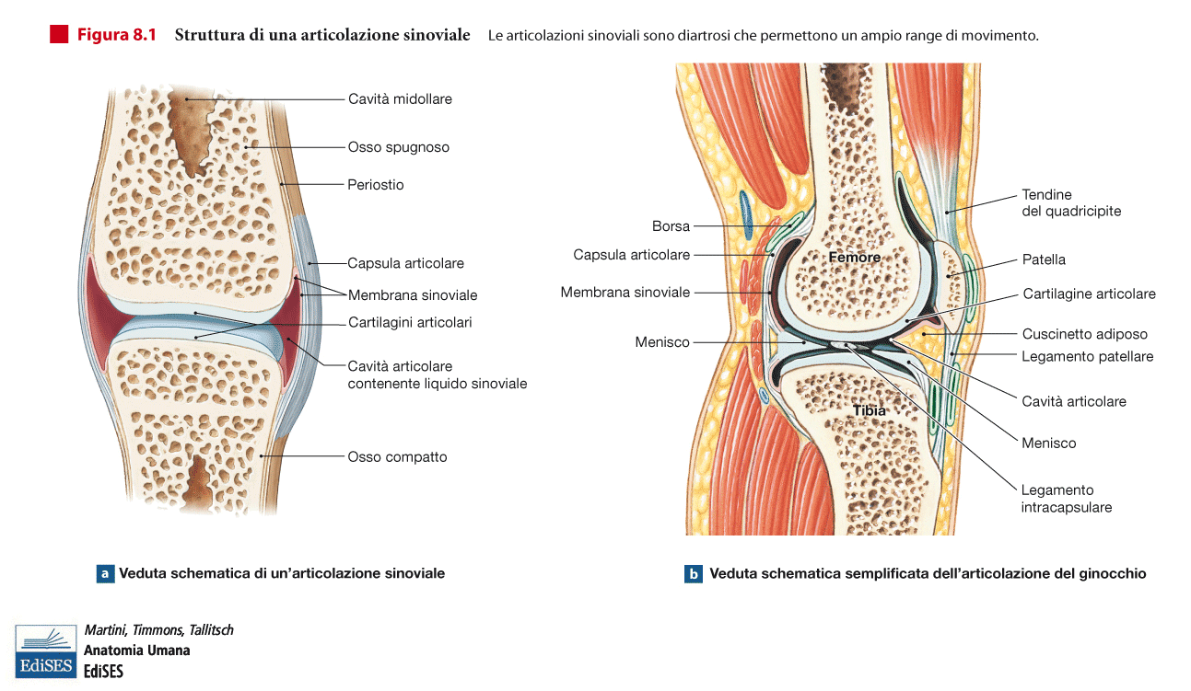

Slide 16
CARATTERI MORFOLOGICI GENERALI delle ARTICOLAZIONI per CONTIGUITA’
CAPI ARTICOLARI rivestiti da CARTILAGINE ARTICOLARE (Ialina)
CAPSULA ARTICOLARE, di connettivo denso fibroso, che racchiude i Capi Articolari
MEMBRANA SINOVIALE, che riveste internamente la Capsula Articolare, produce il LIQUIDO SINOVIALE
DISCHI e/o MENISCHI tra i Capi Articolari
LEGAMENTI EXTRA- e/o INTRACAPSULARI
BORSE SINOVIALI (già BORSE MUCOSE o SIEROSE)
CUSCINETTI ADIPOSI

Slide 17
ELEMENTI DI CHINESIOLOGIA (la Chinesiologia si occupa dello studio dei movimenti)

Slide 19
TIPI di MOVIMENTO
MOVIMENTI LINEARI o di SCORRIMENTO RECIPROCO
MOVIMENTI ANGOLARI:
* ADDUZIONE (avvicinare al piano sagittale/mediano)
* ABDUZIONE (allontanare dal piano
sagittale/mediano)
* FLESSIONE (avvicinare ad un piano frontale)
* ESTENSIONE (allontanare da un piano
frontale)
* CIRCONDUZIONE o CIRCUMDUZIONE (con
punto fisso sull’articolazione, il movimento
descrive un cono)
MOVIMENTI ROTATORI ossia ROTAZIONE (con
punto fisso sull’articolazione, il movimento
descrive un cilindro)

Slide 21
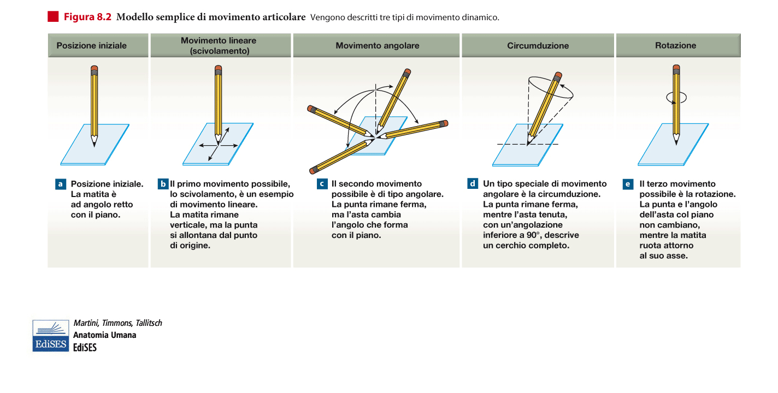

Slide 22
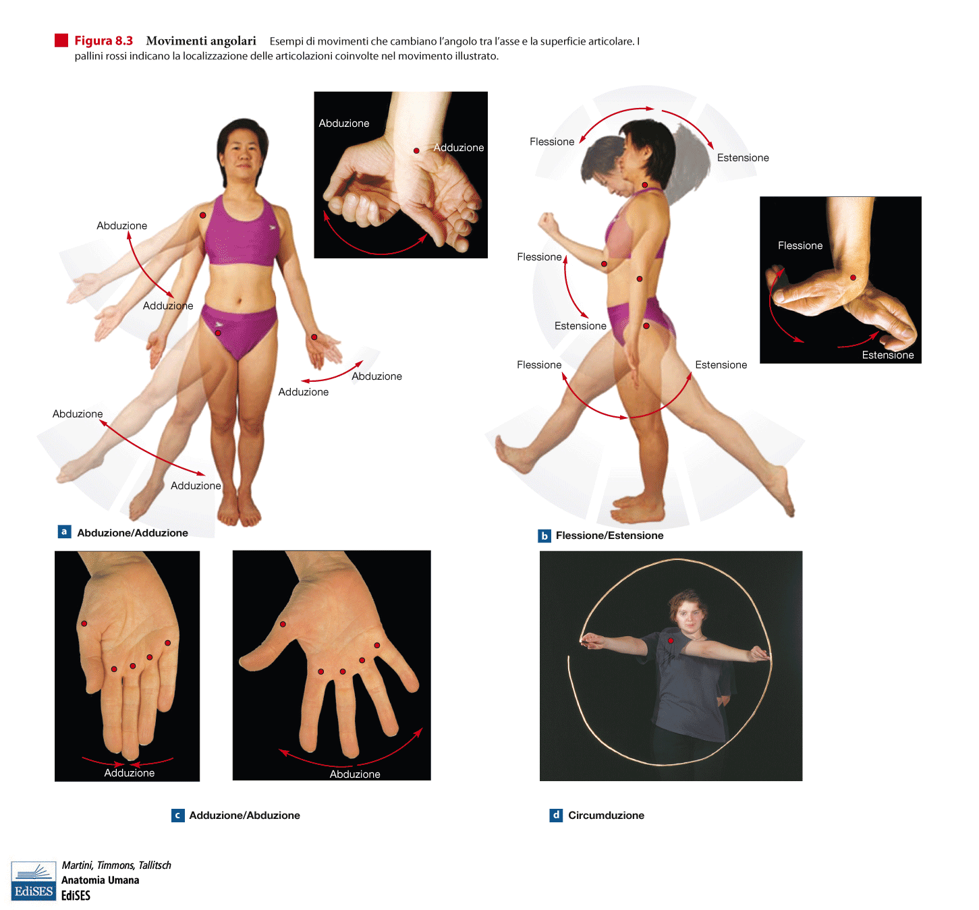

Slide 23
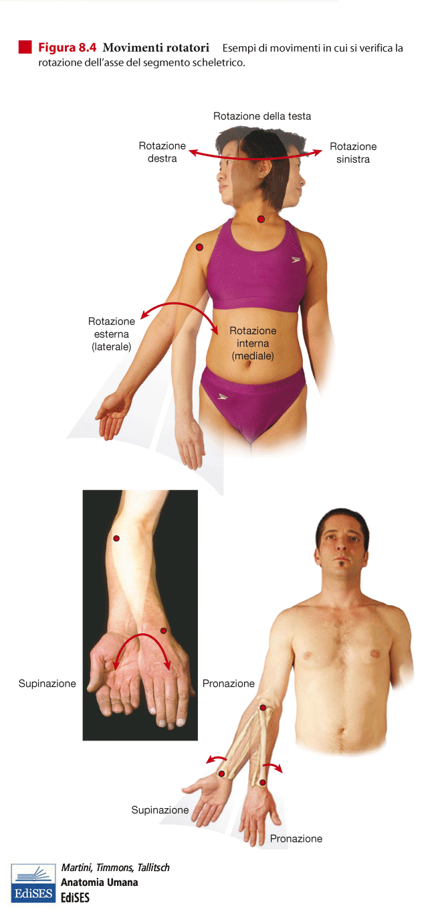

Slide 24
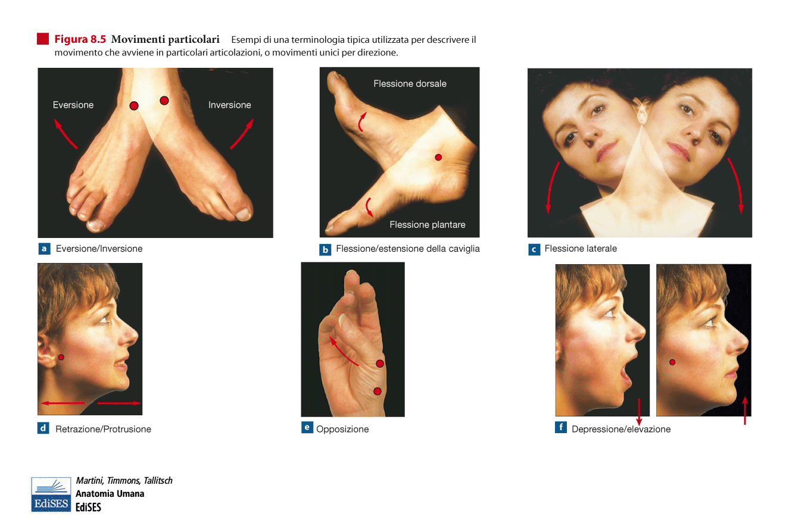

Slide 25
CARATTERI MORFO-FUNZIONALI delle ARTICOLAZIONI SINOVIALI
- ENARTROSI o SFERARTROSI (Sfera Piena-Sfera Cava, Adduzione-Abduzione, Flessione-Estensione, Circonduzione, Rotazione)
- CONDILOARTROSI o ELLISSARTROSI (Ellissoide Pieno-Ellissoide Cavo, Adduzione-Abduzione, Flessione-Estensione, Circonduzione)
- GINGLIMI:
* ANGOLARI o TROCLEOARTROSI (struttura «a puleggia»,
flessione-estensione)
* LATERALI o TROCOIDI (struttura «a cardine», rotazione)
- ARTICOLAZIONI A SELLA (ricorda una sella da equitazione, movimento caratteristico di ciascuna di queste articolazioni)
- ARTRODIE (superfici piane, minimi movimenti di spostamento/scorrimento lineare).
Notes:
25

Slide 26
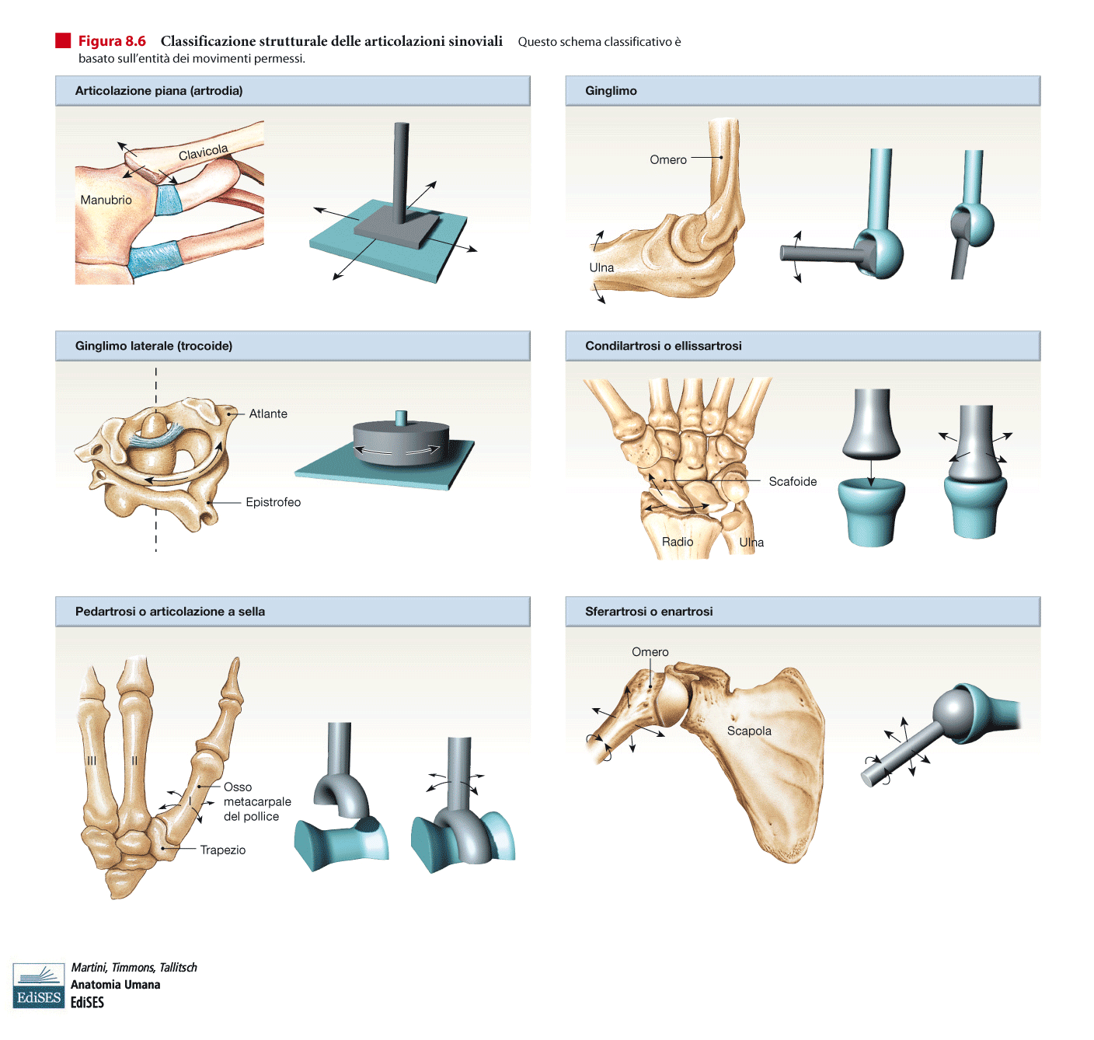

Slide 27
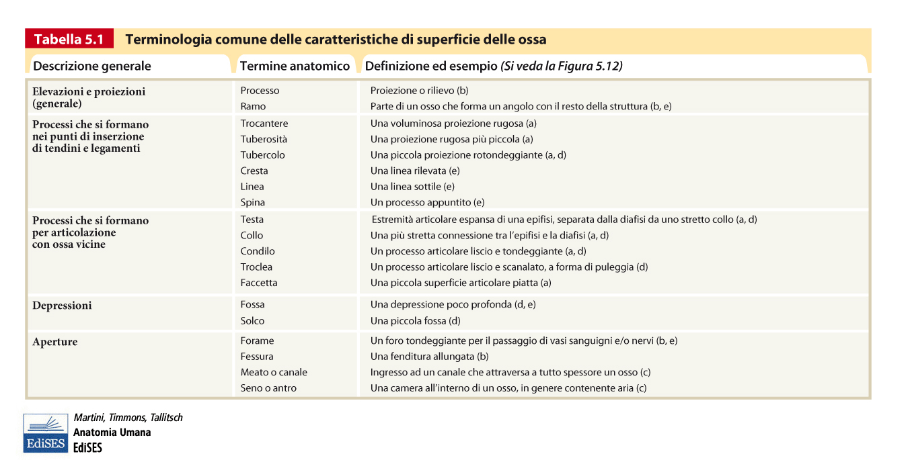

Slide 28
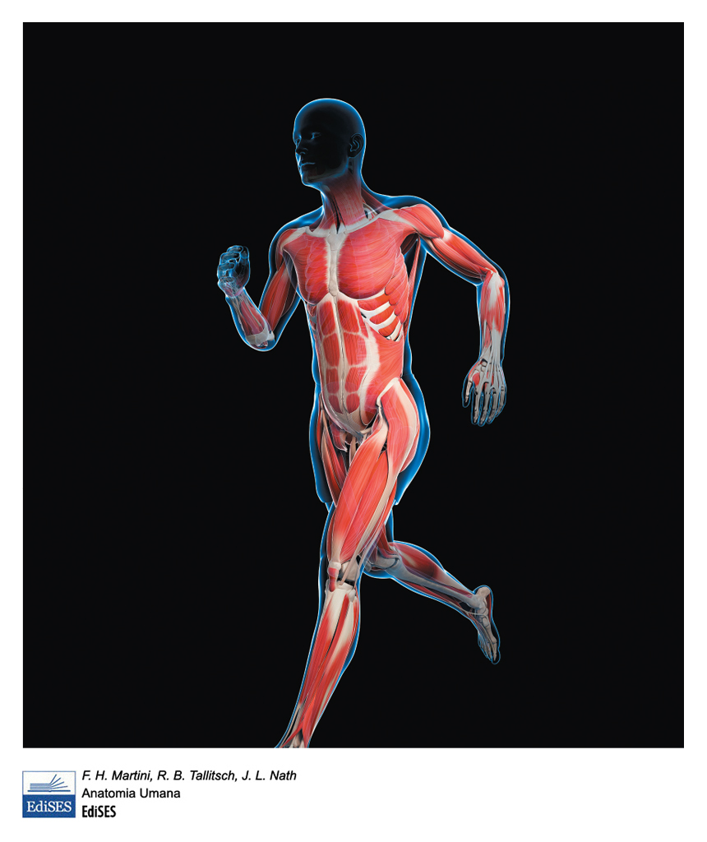

Slide 29
MIOLOGIA
Branca dell’ Anatomia Umana che si occupa dello studio, PREVALENTEMENTE con METODO TOPOGRAFICO-FUNZIONALE dei muscoli striati scheletrici, costituenti, nel loro insieme il SISTEMA MUSCOLARE SCHELETRICO

Slide 30
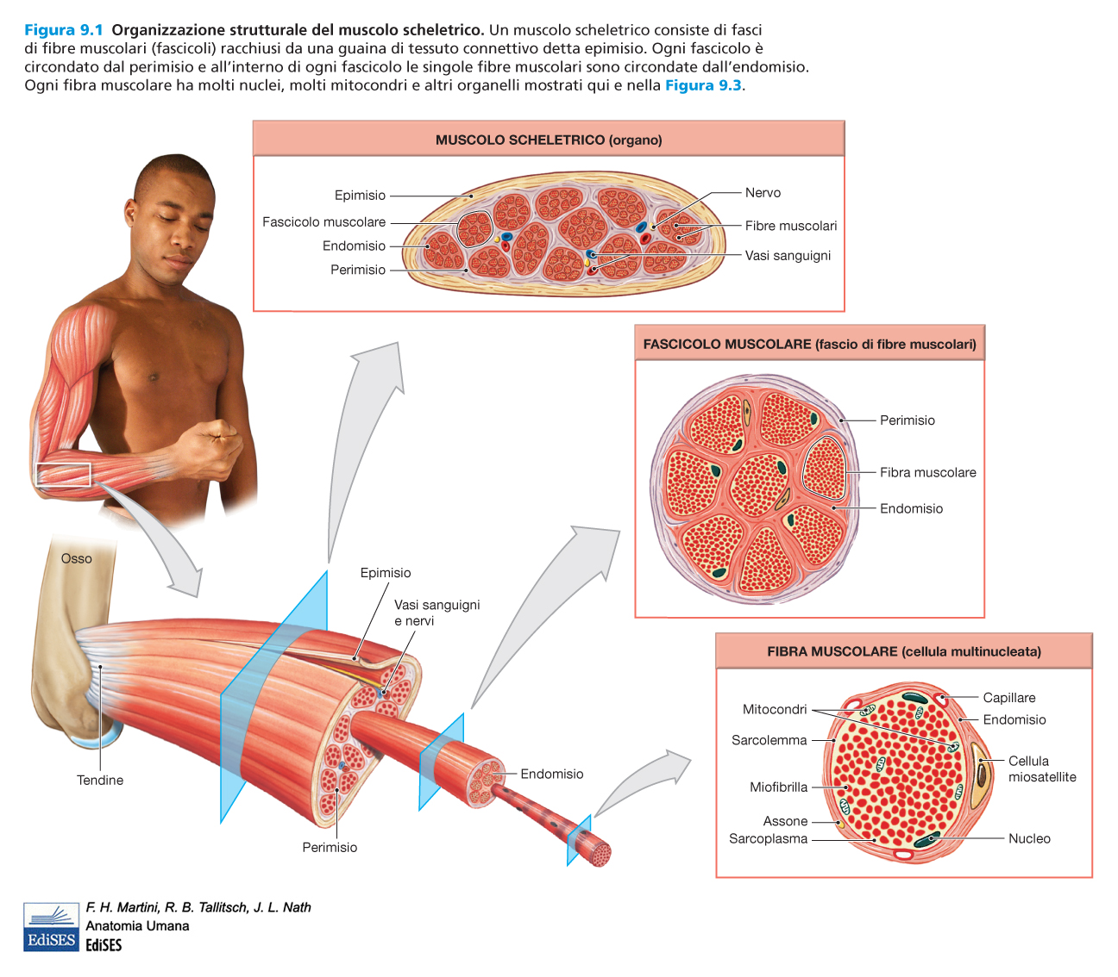

Slide 31
MUSCOLI STRIATI SCHELETRICI
Sono ORGANI PIENI, il cui parenchima è costituito dal TESSUTO MUSCOLARE STRIATO SCHELETRICO, in cui le cosiddette FIBRE MUSCOLARI STRIATE SCHELETRICHE sono cellule PLURINUCLEATE, formano FASCICOLI.
Ciascun FASCICOLO è avvolto dal PERIMISIO (tessuto connettivo fibroso) e l’ insieme dei fascicoli sono complessivamente avvolti dall’ EPIMISIO (tessuto connettivo fibroso).
Ciascuna fibra muscolare è, a sua volta, intimamente rivestita dall’ ENDOMISIO (derivante dalle cosiddette Cellule Miosatelliti)

Slide 32
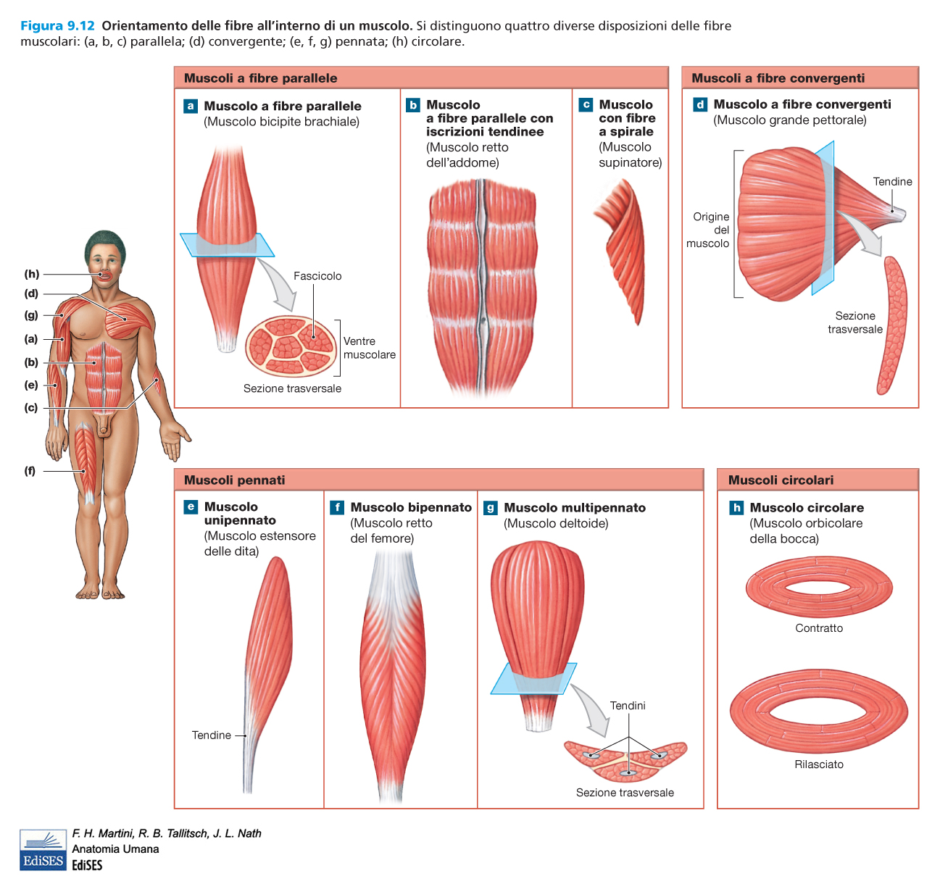

Slide 33
GENERALITA’ SISTEMATICHE SUI MUSCOLI SCHELETRICI (1)
CLASSIFICAZIONE IN BASE ALLA LORO COLLOCAZIONE REGIONALE (es: muscoli dell’ arto superiore, mm. del collo, mm. del torace, etc.)
CLASSIFICAZIONE IN BASE ALLA LORO FUNZIONE (es: mm. Flessori, estensori, etc.) e, conseguentemente in AGONISTI ed ANTAGONISTI
CLASSIFICAZIONE in BASE alla loro MORFOLOGIA MACROSCOPICA

Slide 34
GENERALITA’ SISTEMATICHE SUI MUSCOLI SCHELETRICI (2)
CLASSIFICAZIONE in BASE alla loro MORFOLOGIA MACROSCOPICA, ossia:
- PUNTI DI ATTACCO (es. sterno-cleido-mastoideo)
- NUMERO DI CAPI o VENTRI CARNOSI (bicipite, digastrico..)
- INTIMA MORFOLOGIA in base ad empirici parametri geometrici (larghi, rotondi, romboidali, circolari, etc.)
- DISPOSIZIONE delle FIBRE in rapporto alle strutture connettivali
- NOMI DI ASSOLUTA FANTASIA (gastrocnemio, soleo ...)

Slide 35
ORIGINI ed INSERZIONI MUSCOLARI
ORIGINE: punto di attacco ad un segmento scheletrico (od altra struttura connettivale) sul quale il muscolo fa il cosiddetto “PUNTO FISSO” durante la sua azione.
INSERZIONE: punto di attacco ad un segmento scheletrico (od altra struttura connettivale), che, per effetto dell’ azione del muscolo, viene a MODIFICARE la SUA POSIZIONE NELLO SPAZIO.
Tuttavia, in molte situazioni, il significato morfo-funzionale di origine ed inserzione si puo’ invertire, per la possibilità di cambiare il «Punto Fisso» del muscolo considerato

Slide 36
DISPOSITIVI CONNETTIVALI ANNESSI AI MUSCOLI STRIATI SCHELETRICI
Sono strutture di TESSUTO CONNETTIVO
FIBRILLARE DENSO e si definiscono:
TENDINI: stutture connettivali CILINDRICHE che connettono capi muscolari allo scheletro
APONEUROSI: strutture connettivali AMPIE ed ESTESE («SLARGATE»), che connettono muscoli o allo scheletro o ad altre strutture non ossee (es.: tessuto connettivo lasso sottocutaneo per i mm.mimici)
FASCE FIBROSE: strutture traslucide che rivestono i muscoli, suddividendone vari gruppi in LOGGE topografiche nelle regioni di competenza.

Slide 37
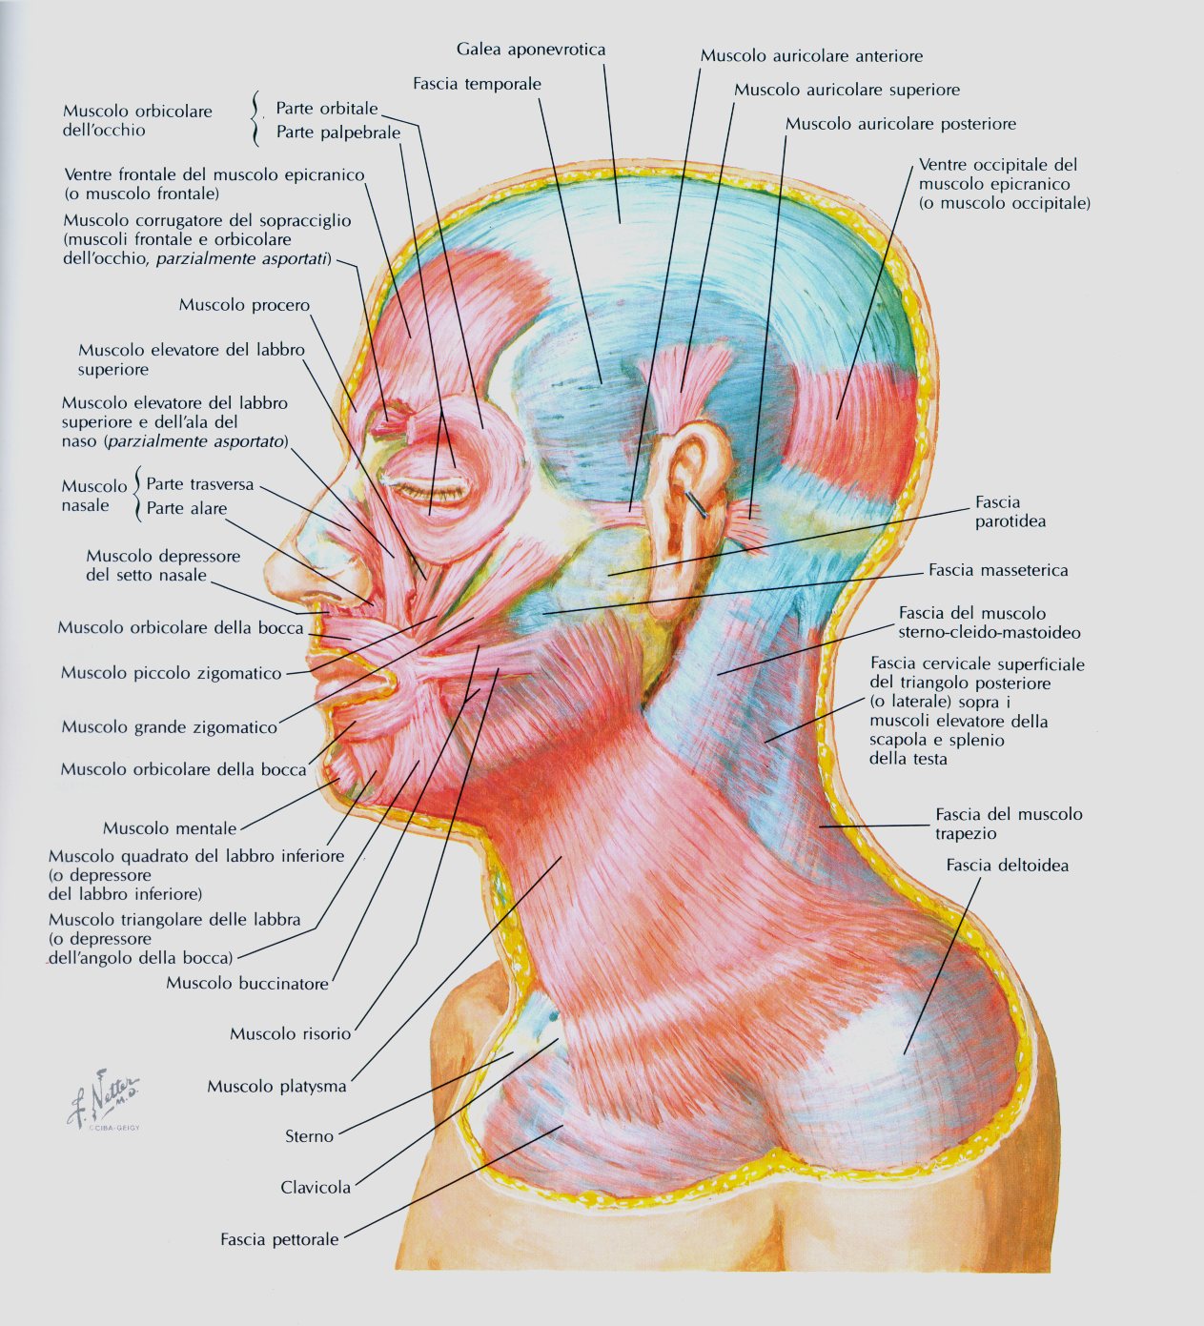

Slide 38
MUSCOLI STRIATI SCHELETRICI ed INTERAZIONI con il SISTEMA NERVOSO
Sono COMPLESSE e NUMEROSE
Da un punto di vista FUNZIONALE e, conseguentemente, CLINICO (in caso di ANOMALIE) è ESSENZIALE conoscere da quali distretti del Sistema Nervoso Centrale perviene l’ innervazione ad una determinata struttura muscolare

Slide 39
CENNI DI ISTOLOGIA
DEL
TESSUTO MUSCOLARE

Slide 40
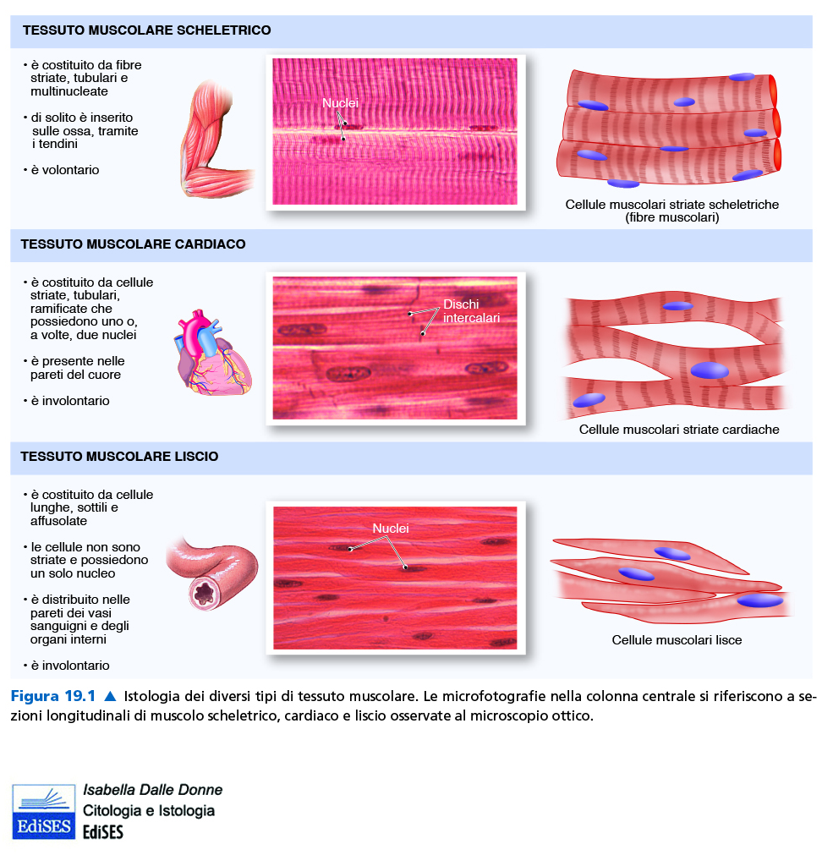

Slide 41
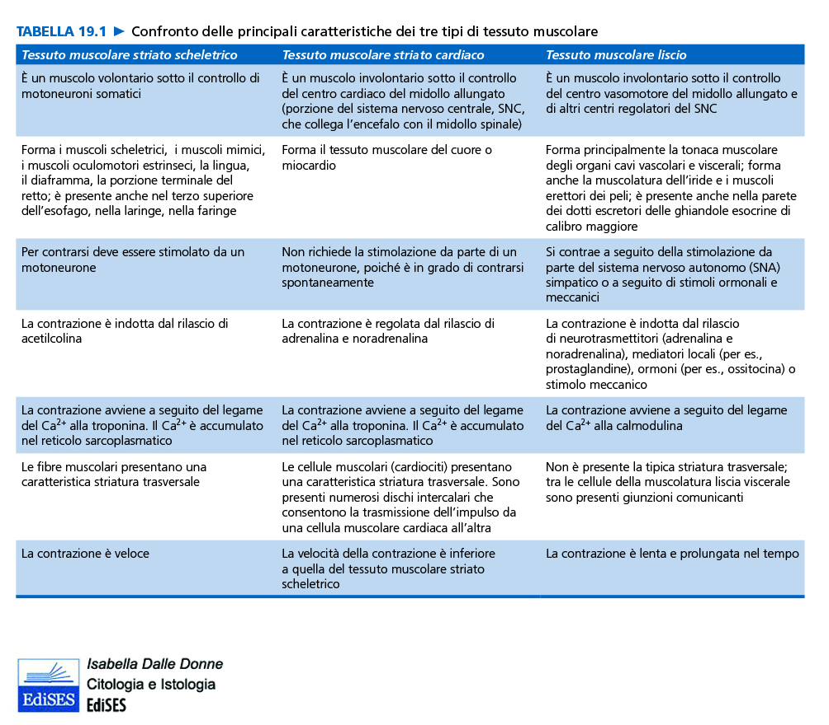

Slide 42
TESSUTO MUSCOLARE
È un tessuto di derivazione MESODERMICA, le cui
proprietà peculiari del tessuto muscolare sono:
ECCITABILITÀ
CONTRATTILITÀ
Le CELLULE MUSCOLARI possono essere STRIATE o LISCE a seconda della presenza o assenza, di MIOFILAMENTI nel loro citoplasma disposti in maniera ordinata e ripetuta da formare un’ alternanza di BANDE CHIARE e BANDE SCURE, meglio apprezzabili con il microscopio a Luce Polarizzata (Polarizzatore).

Slide 43
TERMINOLOGIA SPECIFICA relativa al Tessuto Muscolare
SARCOPLASMA = Citoplasma
SARCOLEMMA = Plasmalemma
(ossia Membrana Plasmatica)
RETICOLO SARCOPLASMICO (Sarcoplasmatico) = Reticolo Endoplasmico Liscio

Slide 44
MUSCOLATURA STRIATA
Il tessuto muscolare striato comprende:
Tessuto Muscolare Striato Scheletrico: va a costituire Organi Pieni definiti MUSCOLI STRIATI SCHELETRICI, ossia la muscolatura cosiddetta (in maniera NON precisa) “volontaria”, controllata cioè dalla sezione “somatica” del sistema nervoso
Tessuto Muscolare Striato Cardiaco che costituisce la muscolatura del miocardio, ossia la tonaca media del cuore,che è in grado di compiere movimenti involontari con una stimolazione “intrinseca” allo stesso miocardio (tramite il Tessuto di Conduzione o Miocardio Specifico), regolata dal Sistema Nervoso Autonomo.

Slide 45
MUSCOLATURA LISCIA
È responsabile di movimenti involontari, essendo innervata dal Sistema Nervoso Autonomo
Costituisce la tonaca media dei vasi e la tonaca muscolare della maggior parte degli organi cavi ed è presente in forma di FIBROCELLULE

Slide 46
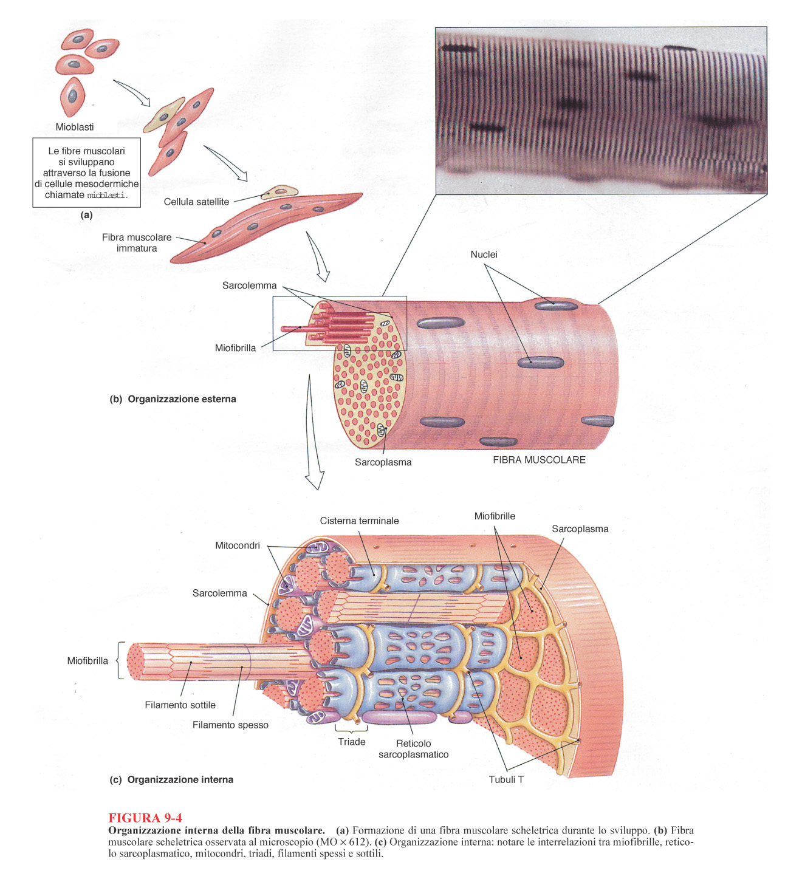
TESSUTO MUSCOLARE STRIATO SCHELETRICO
Costituisce la muscolatura del Sistema Locomotore. È presente, inoltre, nella laringe, nella faringe, nella lingua e nel terzo superiore (porzione superiore) dell’esofago.
Le cellule sono allungate (fino a 30 cm), di diametro compreso tra 10 e 100 μm, sono denominate FIBRE MUSCOLARI SCHELETRICHE,e sono plurinucleate
È definito un SINCIZIO PLURINUCLEATO derivante dalla fusione di cellule progenitrici definite MIOBLASTI

Slide 47
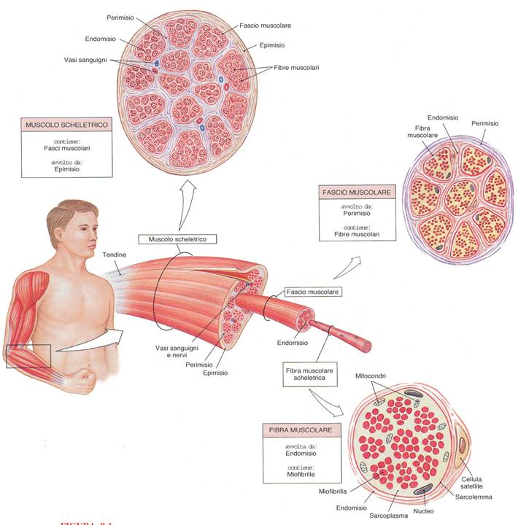
ORGANIZZAZIONE GERARCHICA
Muscolo Scheletrico
(avvolto da Epimisio)
Fascio di Fibre
(avvolto da Perimisio)
Fibra Muscolare
(avvolta da Endomisio, ossia Lamina Basale e Fibre Reticolari)

Slide 48
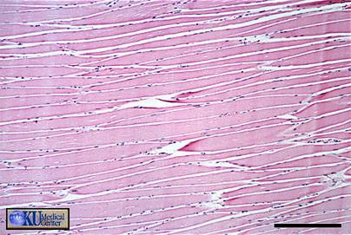
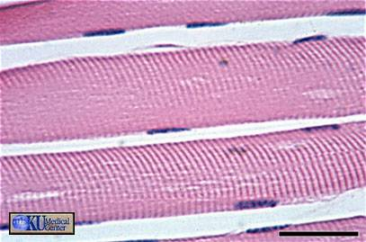
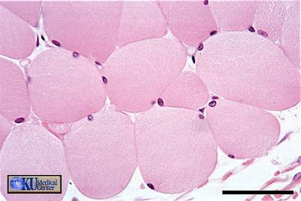
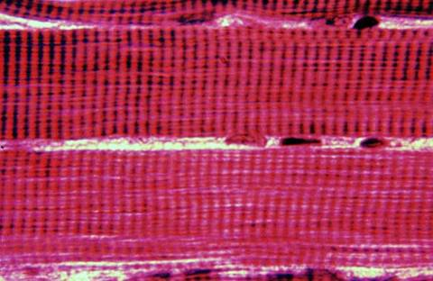
MICROGRAFIE di TESSUTO MUSCOLARE
STRIATO SCHELETRICO

Slide 49
CARATTERISTICHE MORFOLOGICHE PECULIARI
DELLA FIBRA MUSCOLARE STRIATA
MIOFIBRILLE con Filamenti Sottili (ACTINA) e
Filamenti Spessi (MIOSINA)
RETICOLO SARCOPLASMATICO
SISTEMA TUBULI TRASVERSI (a T) TRIADE
CISTERNE TERMINALI

Slide 50
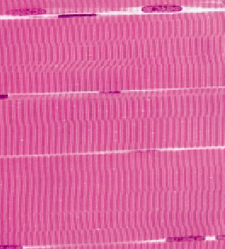
La striatura visibile al microscopio ottico (bande chiare e bande scure) deriva dalla disposizione ordinata dei miofilamenti nell’ ambito delle miofibrille che presentano un regolare allineamento

Slide 51
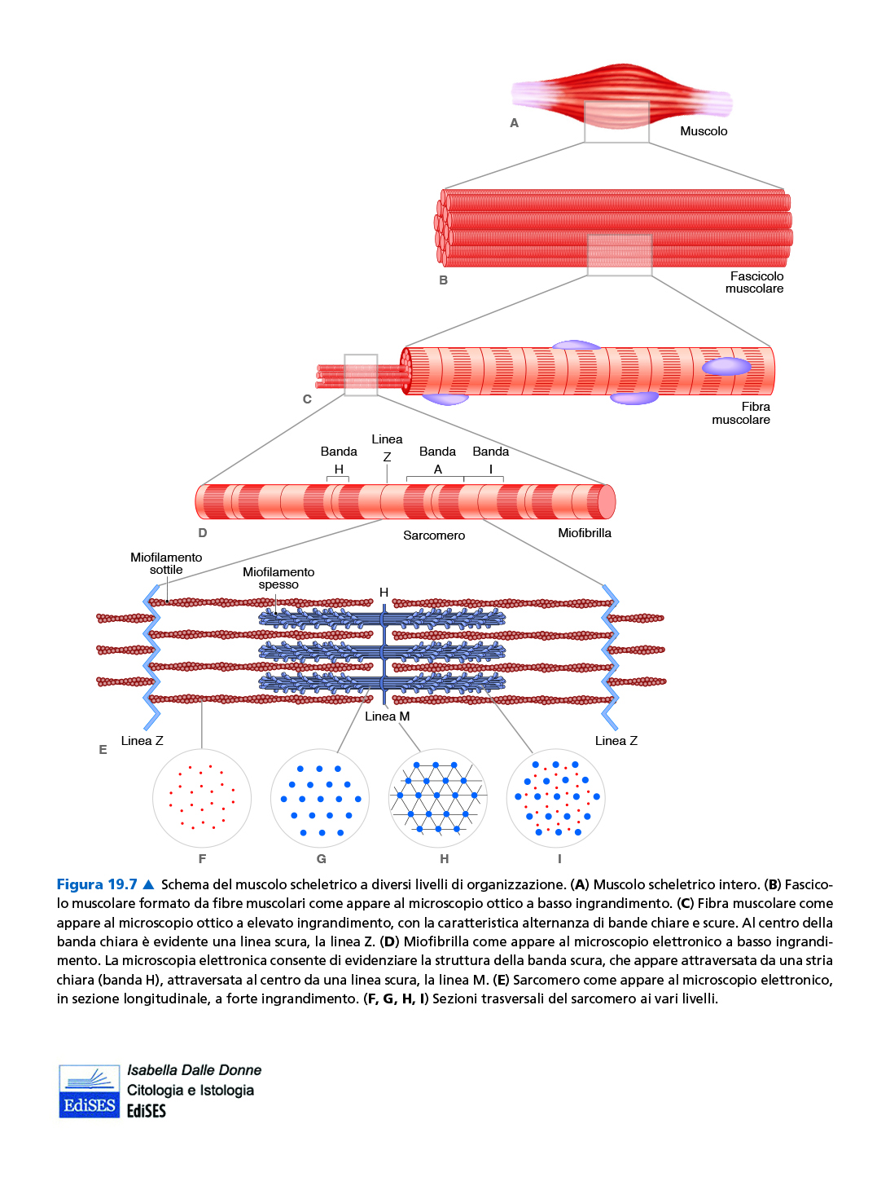

Slide 52
ORGANIZZAZIONE DELLA STRIATURA TRASVERSALE nel Tessuto Muscolare Striato (Scheletrico e Cardiaco “di Lavoro”)
BANDA A (scura), detta Anisotropa al Microscopio Polarizzatore (Miofilamenti SOTTILI e SPESSI)
BANDA I (chiara), detta Isotropa al Microscopio Polarizzatore (Miofilamenti SOTTILI)
LINEA Z (scura, inclusa nella Banda I, vi inseriscono Miofilamenti SOTTILI), apprezzabile al TEM. Tra due Linee Z si delimita il SARCOMERO (la minima UNITA’ CONTRATTILE)
Nell’ ambito della Banda A, al TEM è riscontrabile la BANDA H (più chiara, Miofilamenti SPESSI), suddivisa a metà dalla LINEA M (interconnessione tra Miofilamenti Spessi e Sottili)

Slide 53
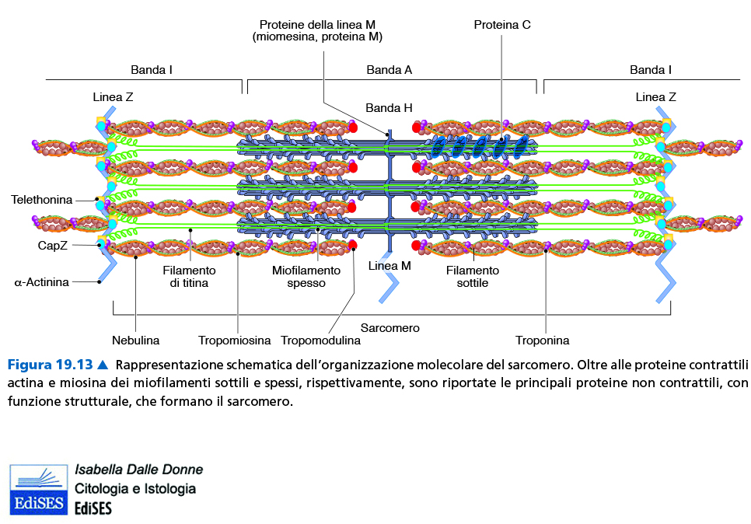

Slide 54
MIOFIBRILLE
Decorrono longitudinalmente nella fibra (o nella fibrocellula cardiaca):
MIOFILAMENTI SPESSI (MIOSINA, larghezza 15 nm): occupano la Banda A
MIOFILAMENTI SOTTILI (ACTINA, TROPONINA e TROPOMIOSINA, larghezza 8 nm): si inseriscono alla Linea Z
I due tipi di miofilamenti, che decorrono tra loro paralleli, si interconnettono entro la Banda A, dove ciascun filamento spesso è circondato da 6 filamenti sottili, disposti ai vertici di un esagono

Slide 55
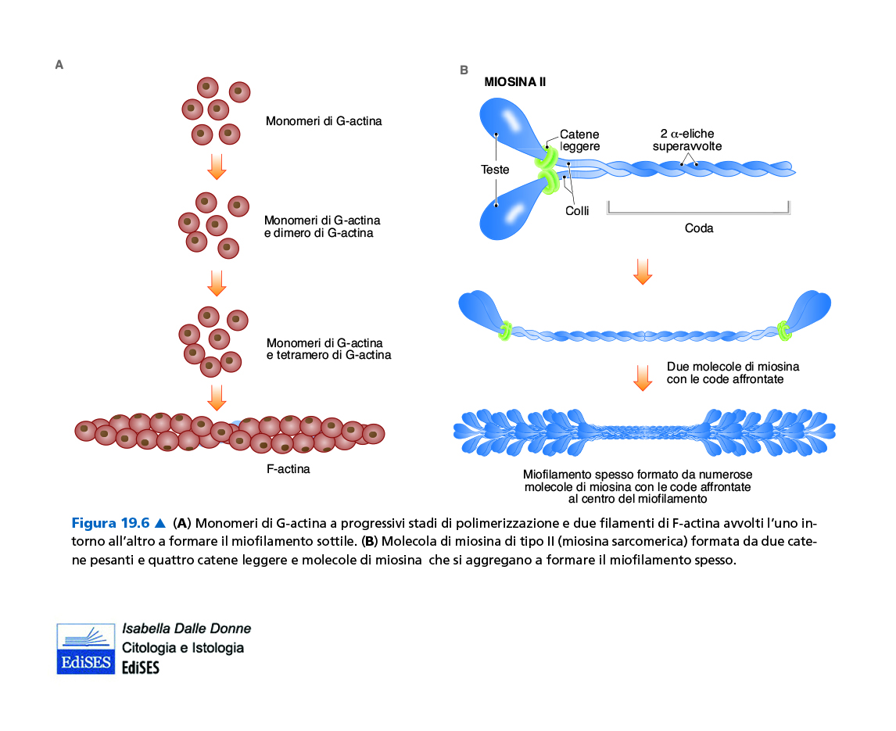

Slide 56
MIOFILAMENTI SPESSI
La loro proteina è la MIOSINA (PM 500 kDa)
Costituita da:
2 CATENE di MEROMIOSINA PESANTE che presentano ciascuna una TESTA con attività ATPasica (demolizione di ATP in ADP) e SITO di LEGAME per l’ ACTINA
4 CATENE di MEROMIOSINA LEGGERA formano le CODE della molecola.
In ciascun MIOFILAMENTO SPESSO si dispongono molte molecole di MIOSINA con le code sovrapposte e le teste orientate verso le due estremità

Slide 57
MIOFILAMENTI SOTTILI
ACTINA (F-ACTINA), costituita da Monomeri di G-Actina. Contiene SITO di LEGAME per la Miosina. I Miofilamenti di F-ACTINA si ancorano alla Linea Z tramite l’ α-ACTININA;
TROPOMIOSINA: si localizza ai margini della F-Actina;
TROPONINA: si lega alla TROPOMIOSINA e al Catione Ca²⁺

Slide 58
La contrazione muscolare prevede lo scorrimento reciproco dei miofilamenti sottili di F-actina su quelli spessi di miosina. In questo modo il sarcomero si accorcia, la banda I si riduce, mentre la banda A rimane inalterata
Banda I
Banda I
Banda I
Banda I

Slide 59
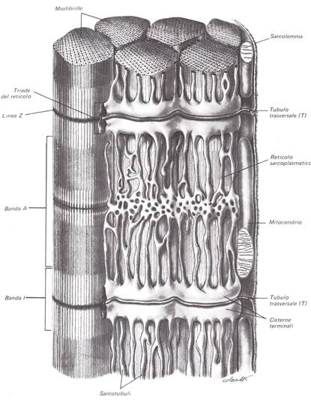
RETICOLO SARCOPLASMATICO e SISTEMA DEI TUBULI TRASVERSI (Tubuli a “T”) e CISTERNA TERMINALE (TRIADE)
Il Reticolo Sarcoplasmico è coinvolto nella liberazione di Cationi Ca²⁺
Per garantire la liberazione di Cationi Ca²⁺ particolarmente nelle fibre muscolari più grandi sono coinvolti i Tubuli a T che formano una fitta rete anastomizzata (ossia intrecciata), che si diparte da invaginazioni del Sarcolemma, e trasmettono alle diverse regioni del Sarcoplasma la depolarizzazione indotta dal neuromediatore Acetilcolina a livello della Placca Motrice.
Le Cisterne Terminali sono espansioni del Reticolo Sarcoplasmico in prossimità del Tubulo a T
Questo Sistema globalmente gestisce la LIBERAZIONE di Ca²⁺ per la CONTRAZIONE e il suo RECUPERO nel Reticolo Sarcoplasmico al termine della contrazione stessa.

Slide 60
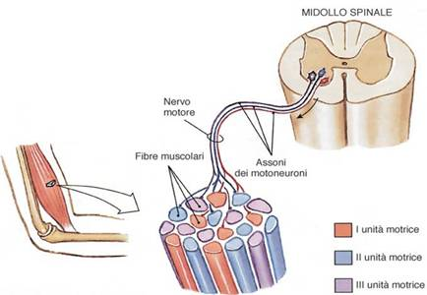
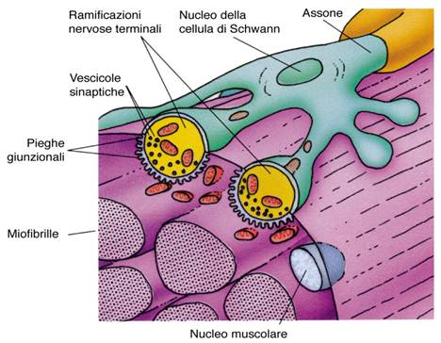
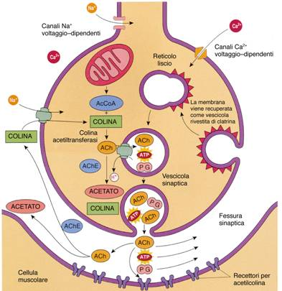
MECCANISMO DI GENERAZIONE
DELL’ IMPULSO NELLA FIBRA MUSCOLARE:
INNERVAZIONE MOTRICE SOMATICA
e PLACCA MOTRICE

Slide 61
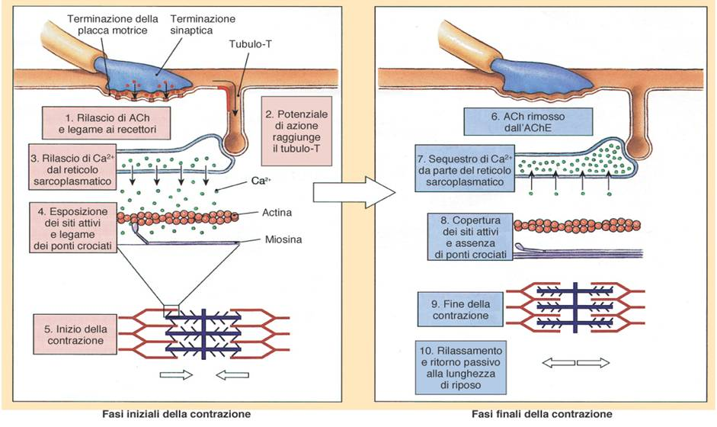
MIOFILAMENTI e RECIPROCO SCORRIMENTO

Slide 62
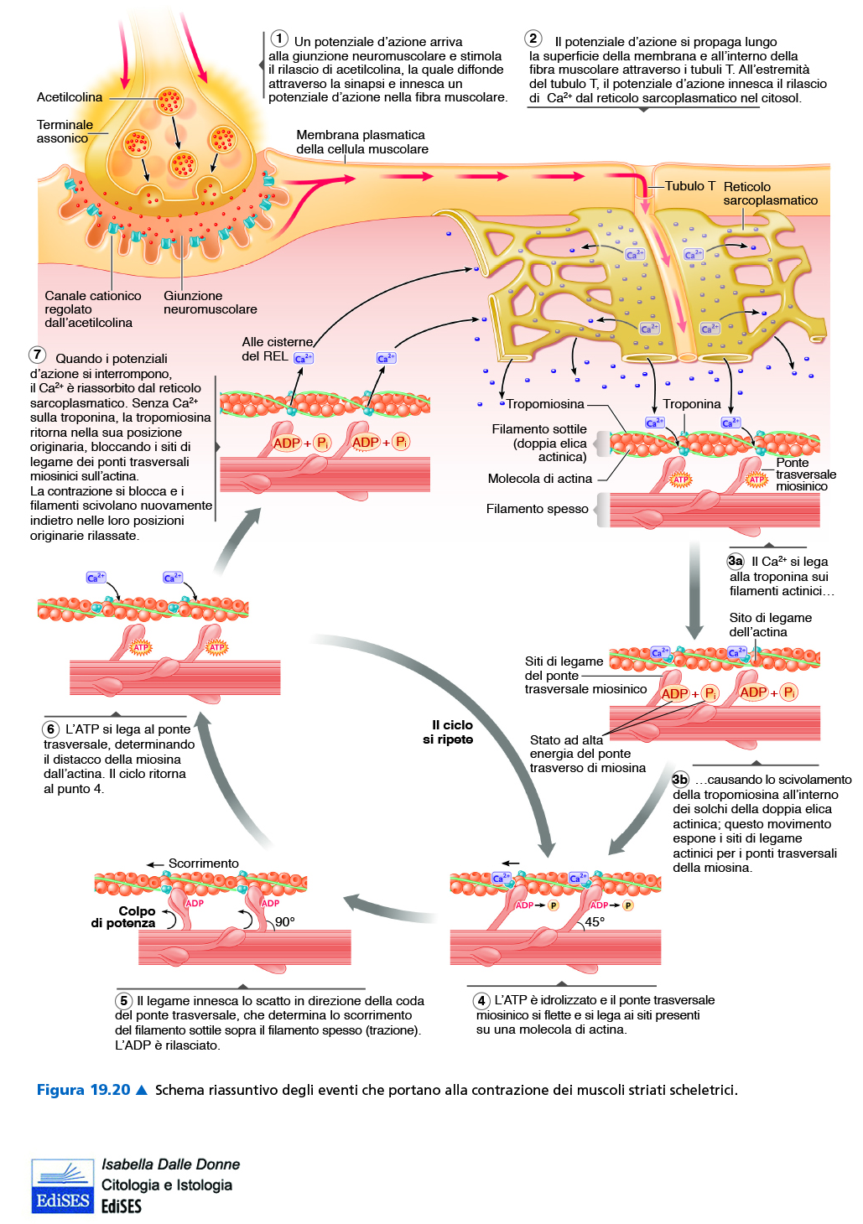

Slide 63
MIOGLOBINA e ETEROGENEITA’ delle FIBRE MUSCOLARI
Nel Sarcoplasma sono presenti:
-GLICOGENO, come riserva metabolica;
- MIOGLOBINA: proteina simile all’ Emoglobina che lega O₂.
Le FIBRE RAPIDE hanno diametro maggiore e sono definite BIANCHE, perché
hanno scarsa mioglobina. si contraggono con forza e
per tempi brevi
Le FIBRE LENTE hanno diametro minore e sono definite ROSSE perché hanno molta mioglobina, sono in grado di contrarsi per un tempo più lungo delle precedenti

Slide 64
